Slide 1

USULAN PEMBUKAAN PRODI
Program Diploma, Sarjana dan Magister
Dr. Ir. Abimanyu Dipo Nusantara, M.P
Direktorat Pengembangan Kelembagaan Perguruan Tinggi

Slide 2

DASAR HUKUM
Undang-Undang
PP dan Perpres
Peraturan Pemerintah Nomor 4 Tahun 2014 tentang Penyelenggaraan Pendidikan Tinggi dan Pengelolaan Perguruan Tinggi
Peraturan Presiden Nomor 8 Tahun 2012 tentang Kerangka Kualifikasi Nasional Indonesia (KKNI)
Permen
Permendikbud No. 73 tahun 2013 tentang penyelenggaraan KKNI di PT
Dll
Undang-Undang Nomor 12 Tahun 2012 tentang Pendidikan Tinggi (UU DIKTI)
Permendikbud No. 84 tahun 2013 tentang pengangkatan dosen tetap
Permenristekdikti No 44 Tahun 2015 tentang SN-DIKTI
Permenristekdikti No 50 Tahun 2015 tentang pendirian, perubahan, dst

Slide 3
Persyaratan Pembukaan Prodi (PTN)
Persyaratan Administratif
Persyaratan Substantif
  Surat usulan pembukaan program studi (PTN/PTS)
  Pertimbangan senat perguruan tinggi (PTN/PTS)
  Rencana Strategis PT yang di dalamnya telah memuat rencana pembukaan Program Studi yang diusulkan termasuk visi, misi, dan tujuan prodi
  Rekomendasi dari L2-DIKTI
  Fotokopi Sertifikat Akreditasi dari BAN-PT/LAM-PT yang masih berlaku
  Lain-lain dokumen sebagai pendukung (jazah dan transkrip, pedoman penelitian dll)
Rancangan Pembukaan Program Studi yang diusulkan
  Kurikulum mengacu kepada SN-DIKTI
  Rencana Pembelajaran Semester (RPS) dan silabus
  Substansi praktikum
  Fotokopi ijazah dan transkrip calon dosen tetap
  Daftar publikasi dosen
  dll
Direktorat Pengembangan Kelembagaan Perguruan Tinggi
3

Slide 4
Prinsip Evaluasi Kelayakan Usulan Prodi baru
Setiap usulan prodi dievaluasi oleh 2 (dua) orang evaluator
Batas nilai keLULUSan adalah 250, yang dapat dicapai jika :
  Dokumen usulan diterima sistem silemkerma.dikti.go.id denga ukuran yang telah ditentukan, tidak corrupt sehingga dapat diunduh dan dibaca isinya
  Menyertakan semua lampiran yang diminta dan yang tidak diminta (sebagai alat bukti) misalnya sertifikat akreditasi
  Persyaratan dosen dipenuhi (minimum 6 orang) dilengkapi dengan fotokopi ijazah dan transkrip akademik (bidang ilmu yang sebidang dengan prodi yang diusulkan)
  Setiap butir pertanyaan memperoleh nilai minimum 2,5
  Tidak ada indikasi plagiasi

Slide 5
LAMPIRAN
No. | Nomor Butir | Keterangan
1 | 1.1.1 | Akta notaris pendirian (PTS)
2 | 1.1.1 | Salinan rekomendasi dari Lembaga Layanan Pendidikan Tinggi (PTS)
3 | 1.1.1 | Surat keputusan pejabat yang berwenang tentang pengesahan badan penyelenggara sebagai badan hukum (PTS) atau surat pernyataan dari pejabat yang berwenang tentang pencatatan penyesuaian/perubahan badan hukum penyelenggara (PTN/PTS)
4 | 1.1.1 | Surat Keputusan Menteri tentang ijin pendirian perguruan tinggi yang akan membuka program studi (PTN/PTS)
5 | 1.1.1 | Surat persetujuan Badan Penyelenggara atas pembukaan program studi (PTN/PTS)

Slide 6
LAMPIRAN
No. | Nomor Butir | Keterangan
6 | 1.1.1 | Surat pertimbangan Senat perguruan tinggi atas pembukaan program studi (PTN/PTS)
7 | 1.2.1` | Rencana Strategis
8 | 1.2.2 | Sertifikat akreditasi PS lain dalam PTN/PTS yang masih berlaku
9 | 2.1.1 | Statuta dan OTK pada PTN/PTS
10 | 2.1.2 | Dokumen mutu (kebijakan, manual mutu, baku mutu, dan prosedur mutu)
11 | 4.1.1 | Surat perjanjian kontrak untuk mengajar/membina program studi untuk masa sekurang-kurangnya 5 (lima) tahun sebagai dosen tetap ditandatangani di atas kertas bermeterai dilengkapi pas photo 6 (enam) bulan terakhir ukuran 4 x 6 cm
12 | 4.1.1 | Riwayat hidup dosen tetap
13 | 4.1.1 | NIDN (Nomor Induk Dosen Nasional)/NIDK (Nomor Induk Dosen Khusus) dosen tetap

Slide 7
LAMPIRAN
No. | Nomor Butir | Keterangan
14 | 4.1.1 | Salinan surat pernyataan pemimpin PT asal tentang pindah home base
15 | 4.1.1 | Salinan SK jabatan fungsional akademik dosen tetap
16 | 4.1.1 | Salinan sertifikat pendidik dosen tetap
17 | 4.1.1 | Salinan ijazah dan transkrip yang telah dilegalisasi
15 | 4.1.2 | Surat kesediaan mengajar/membina program studi sebagai dosen tidak tetap ditandatangani di atas kertas bermeterai dilengkapi pas photo 6 (enam) bulan terakhir ukuran 4 x 6 cm
16 | 4.1.2 | Riwayat hidup dosen tidak tetap
17 | 4.1.2 | NIDN (Nomor Induk Dosen Nasional)/NIDK (Nomor Induk Dosen Khusus dosen tetap) dosen tetap
18 | 4.1.2 | Salinan ijazah dan transkrip dosen tidak tetap yang telah dilegalisasi

Slide 8
LAMPIRAN
No. | Nomor Butir | Keterangan
18 | 4.1.2 | Salinan SK jabatan fungsional dan sertifikat pendidik dosen tidak tetap
19 | 4.3 | Salinan ijazah tenaga kependidikan
20 | 5.1 | Buku kurikulum
20 | 5.1.6 | RPS (Rencana Pembelajaran Semester) dan silabus
21 | 6.1 | Pedoman penelitian
22 | 7.1 | Pedoman pengabdian kepada masyarakat
23 | 7.1.2 | Pedoman kerjasama
24 | 9.1.2 | Salinan rekening koran

Slide 9
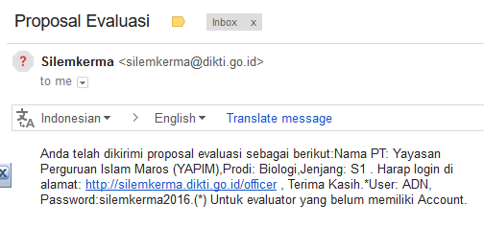
Lupa cara log in ke silemkerma??

Slide 10
Aspek Legalitas
Wajib dilampirkan
Periksa kelengkapan
Periksa isinya

Slide 11
LEGALITAS DALAM INSTRUMEN AKREDITASI PRODI ADALAH KELENGKAPAN DOKUMEN
KELENGKAPAN DOKUMEN
BUTIR PENILAIAN
KOLOM KOMENTAR
MATRIKS PENILAIAN

Slide 12
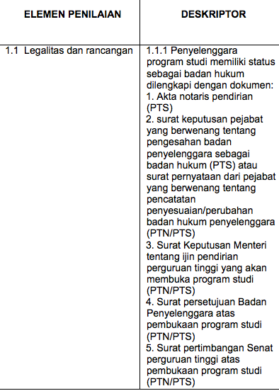
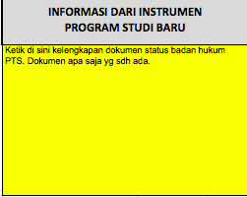
BUKU 6 MATRIKS PENILAIAN

Slide 13
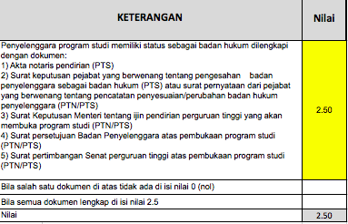
BUTIR PENILAIAN DALAM INSTRUMEN AKREDITASI PRODI

Slide 14
DAPAT TERJADI GAP ANTAR EVALUATOR KARENA
DALAM MENILAI ASPEK LEGALITAS
PERBEDAAN PERSEPSI
PERBEDAAN INTERPRETASI
ACADEMIC BACKGROUND
MENGATASINYA ADALAH DENGAN MENGENALI
KARAKTERISTIK USULAN DAN DOKUMEN YANG DILAMPIRKAN

Slide 15
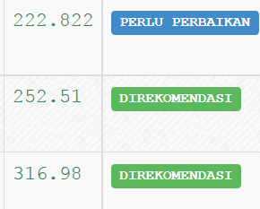
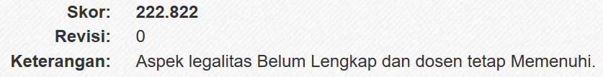
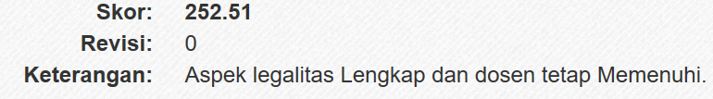
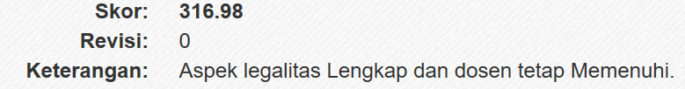
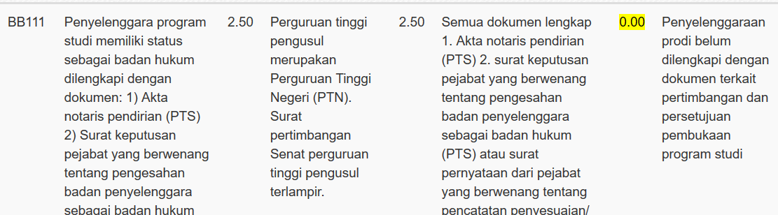

Slide 16
VARIASI PENGUSUL
PTS PT LAMA
PEMBUKAAN PRODI
MELAMPIRKAN SELURUH DOKUMEN
PT BARU
USULAN PRODI DALAM PENDIRIAN PT
HANYA MELAMPIRKAN USULAN PRODI
DOKUMEN LEGALITAS DILAMPIRKAN DALAM INSTRUMEN AKREDITASI INSTITUSI YANG ASPEK LEGALNYA DIEVALUASI OLEH EVALUATOR HUKUM
PTN
TIDAK MELAMPIRKAN:
AKTA NOTARIS
SK PENGESAHAN KUMHAM
PERSETUJUAN BADAN PENYELENGGARA

Slide 17
DENGAN DEMIKIAN PENILAIAN 2,5 UNTUK ASPEK LEGALITAS JIKA:
PTS PT LAMA
MELAMPIRKAN SELURUH DOKUMEN
PT BARU
KARENA TIDAK ADA DOKUMEN YANG DILAMPIRKAN, MAKA DIBERI NILAI 2,5
PTN
MELAMPIRKAN:
PERSETUJUAN SENAT UNTUK PEMBUKAAN PRODI YANG DIUSULKAN
PADA KOLOM KOMENTAR DITULIS BAHWA USULAN MERUPAKAN PENDIRIAN PERGURUAN TINGGI
MELAMPIRKAN IJIN PENYELENGGARAAN PRODI
PADA KOLOM KOMENTAR DITULIS BAHWA PT PENGUSUL ADALAH PTN
NILAI NOL JIKA TIDAK MEMENUHI

Slide 18
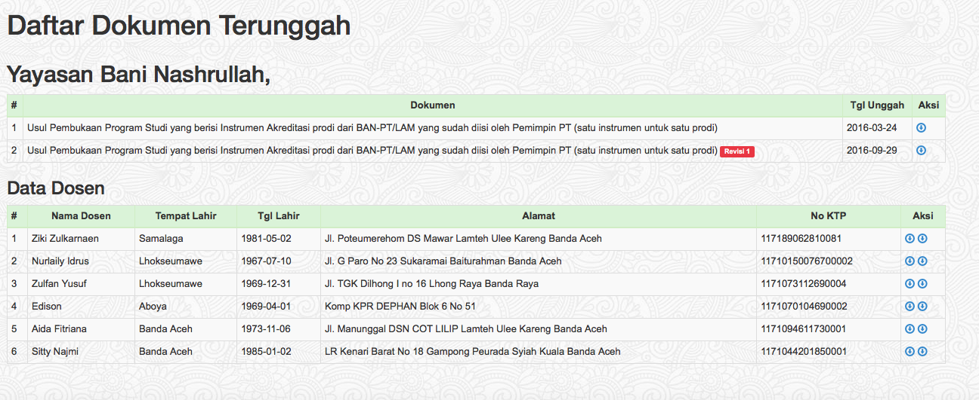
CONTOH DOKUMEN DIUNGGAH USUL PEMBUKAAN PRODI PADA PENDIRIAN PTS

Slide 19
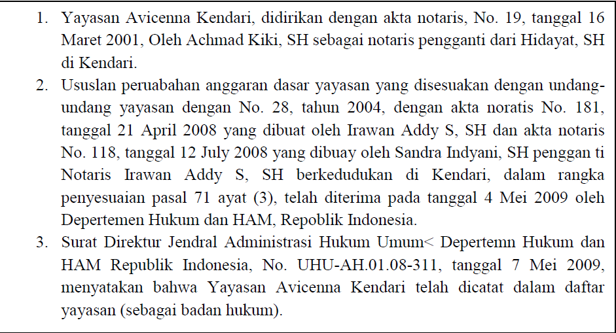

Slide 20
Periksa Isinya

Slide 21
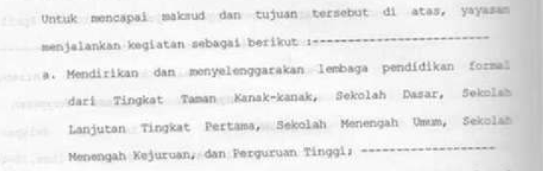
Contoh isi akte notaris

Slide 22
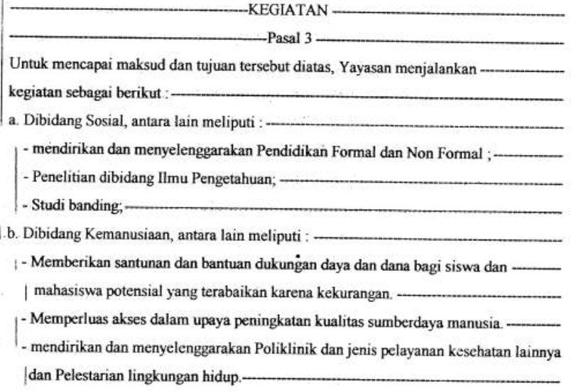

Slide 23
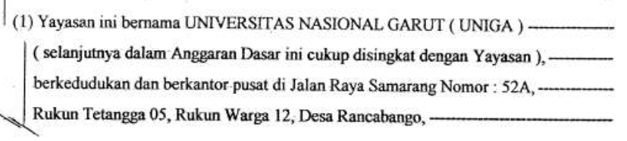
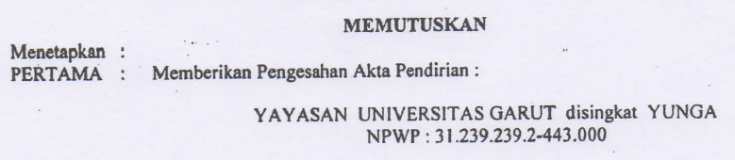
Akta Notaris
Pengesahan Kemenkumham

Slide 24
Hal umum selain legalitas

Slide 25
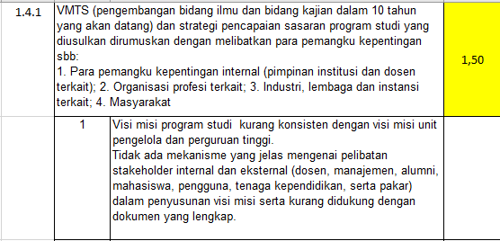
Taati panduan penilaian

Slide 26
Konsistensi antara komentar dan nilai

Slide 27
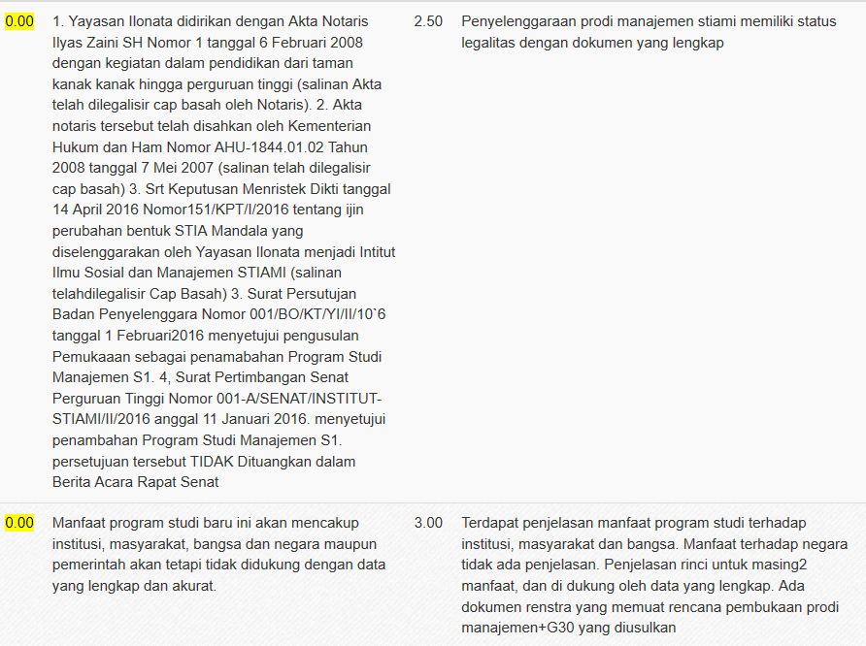

Slide 28
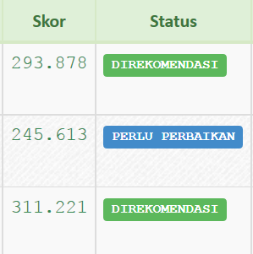

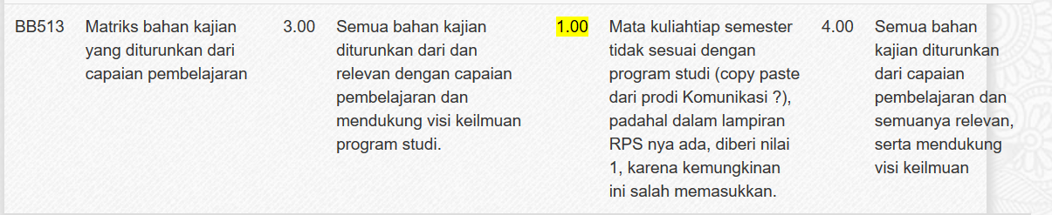
ADA PLAGIASI
HARUSNYA TIDAK LOLOS

Slide 29
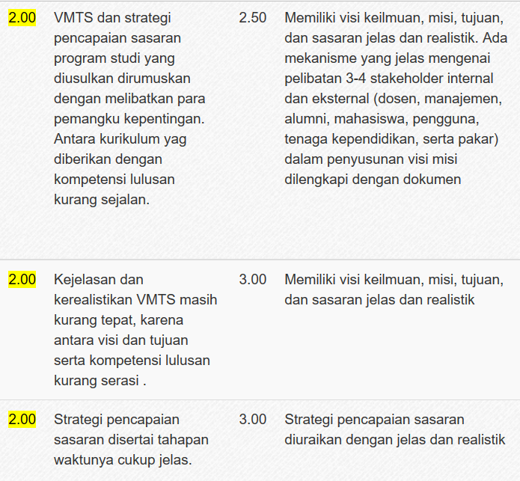
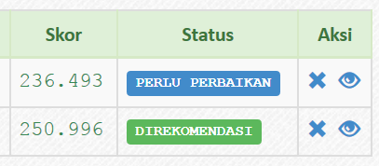

Slide 30
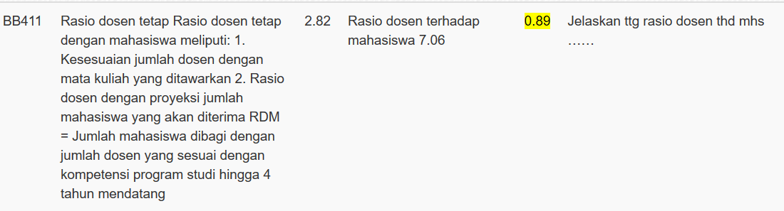
Komentar wajib diisi

Slide 31
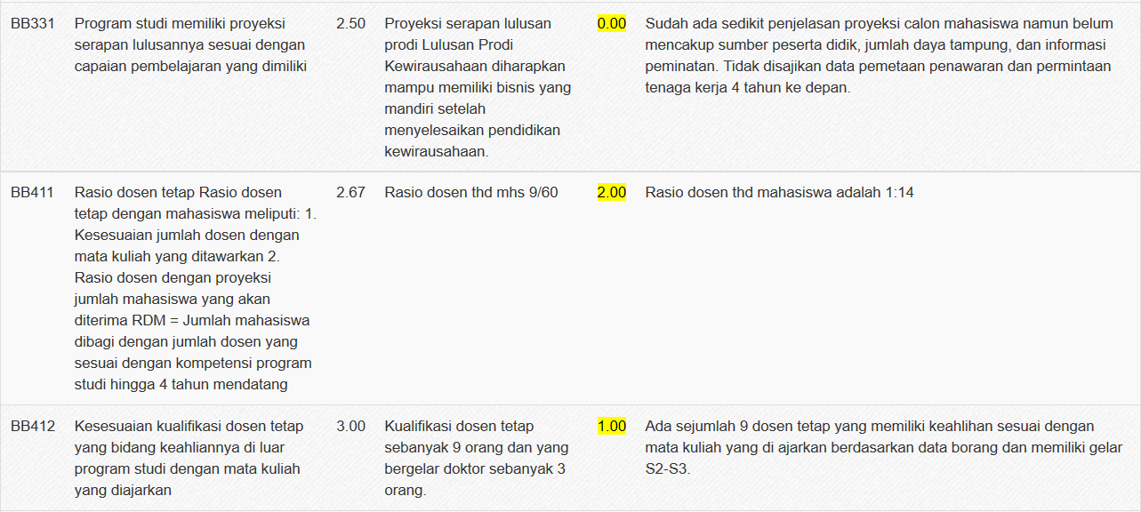

Slide 32
Perhatikan adanya
PLAGIASI

Slide 33


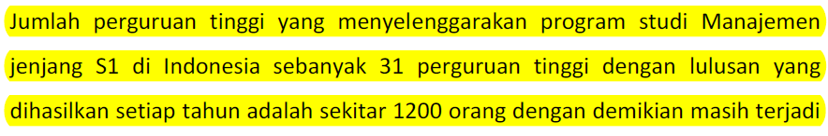
Contoh Plagiasi – data yang digunakan sama sekali tidak masuk akal

Slide 34
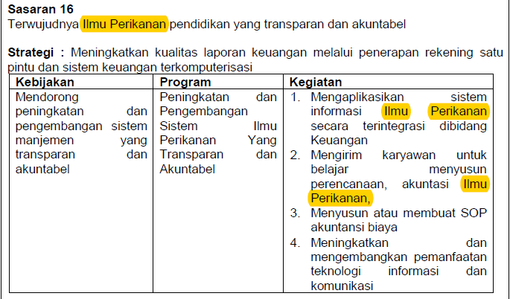
Contoh Plagiasi – dari Prodi Manajemen diganti Ilmu Perikanan

Slide 35
Contoh plagiasi – usulan Prodi Manajemen dari kota Maya
Visi dan misi prodi yang dipaparkan pada sub sumber daya manusia halaman 39 sangat terkesan dicopy dari visi dan misi prodi eksakta lain yang terbukti dari munculnya kata-kata: struktur, reaktivitas, energetika, reaksi dan pengukurannya, mampu menguasai dan menerapkan pengetahuan dan teknologi terkait dengan proses identifikasi, isolasi, pemurnian, dan transformasi suatu senyawa....???
Pada hal 25 bagian misi prodi terdapat pernyataan aneh yang menyebutkan bahwa misi Prodi Manajemen adalah menyelenggarakan manajemen berbasis industri di Lampung.
Pada butir ke 3 tujuan prodi juga terdapat pernyataan aneh yang menyatakan bahwa tujuan prodi adalah menyebarkan pengetahuan manajemen yang berbasis kearifan lokal propinsi Lampung.

Slide 36
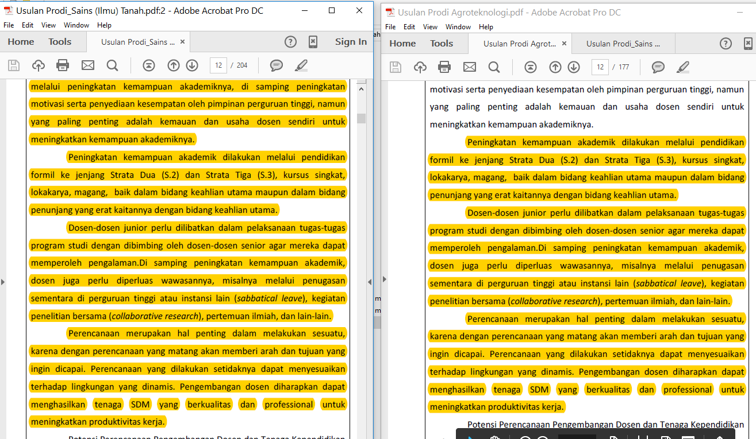
Contoh plagiasi – usulan Prodi Agroteknologi dan Ilmu tanah

Slide 37
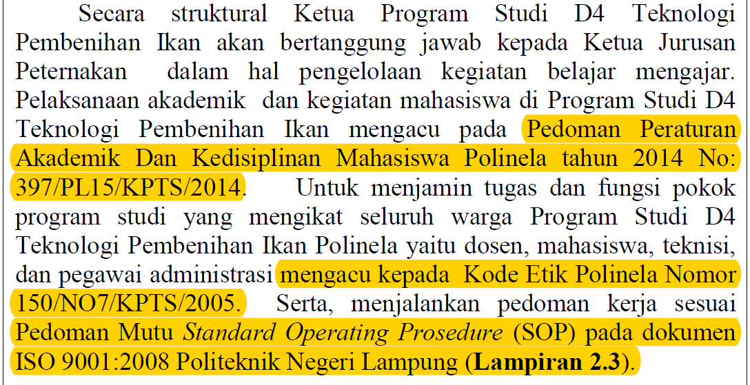
Kebijakan umum bukanlah plagiasi
Kebijakan yang diberlakukan oleh sebuah perguruan tinggi pada seluruh prodinya, misal sistem penjaminan mutu, boleh sama namun harus ditunjukkan payung hukumnya
Melampirkan dokumen yang tidak diminta

Slide 38
TARARENGKYU
MATUR NUWUN
SUKRON
GRACIAS
081221468324`

